Slide 1
How to use Git

Slide 2
Git là gì?
Git là tên gọi của một Hệ thống quản lý phiên bản phân tán (Distributed Version Control System – DVCS) là một trong những hệ thống quản lý phiên bản phân tán phổ biến nhất hiện nay. DVCS nghĩa là hệ thống giúp mỗi máy tính có thể lưu trữ nhiều phiên bản khác nhau của một mã nguồn được nhân bản (clone) từ một kho chứa mã nguồn (repository), mỗi thay đổi vào mã nguồn trên máy tính sẽ có thể ủy thác (commit) rồi đưa lên máy chủ nơi đặt kho chứa chính. Và một máy tính khác (nếu họ có quyền truy cập) cũng có thể clone lại mã nguồn từ kho chứa hoặc clone lại một tập hợp các thay đổi mới nhất trên máy tính kia.

Slide 3
Tại sao lại sử dụng Git?
Git dễ sử dụng, an toàn và nhanh chóng.
Có thể giúp quy trình làm việc code theo nhóm đơn giản hơn rất nhiều bằng việc kết hợp các phân nhánh (branch).
Bạn có thể làm việc ở bất cứ đâu vì chỉ cần clone mã nguồn từ kho chứa hoặc clone một phiên bản thay đổi nào đó từ kho chứa, hoặc một nhánh nào đó từ kho chứa.
Dễ dàng trong việc deployment sản phẩm.
Và nhiều hơn thế nữa.

Slide 4
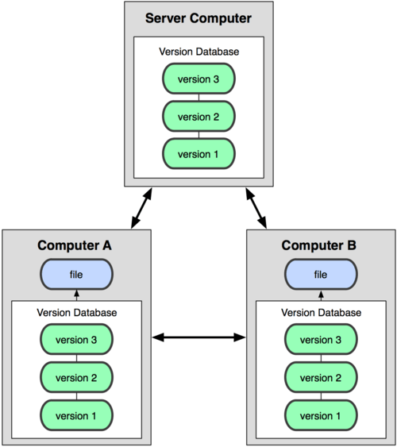
Phương thức hoạt động của Git

Slide 5
Thiết lập chứng thực cá nhân trên Git Bash
Sau khi cài đặt, vào Git Bash và nhập 2 command sau:
$ git config --global user.name "User name"
$ git config --global user.email example@tma.com.vn
Kiểm tra thông tin chứng thực cá nhân:
$ cat ~/.gitconfig
[user]
name = Thach Pham
email = contact@thachpham.com

Slide 6
Tạo account and create new repository trên Git server (bởi vì ILM đã có server và account nên bỏ qua bước này)

Slide 7
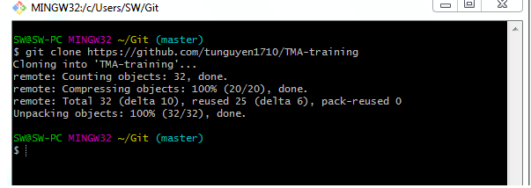
Clone kho chứa trên server(github) về máy.
Vào git bash và nhập command:
$ git clone URL

Slide 8
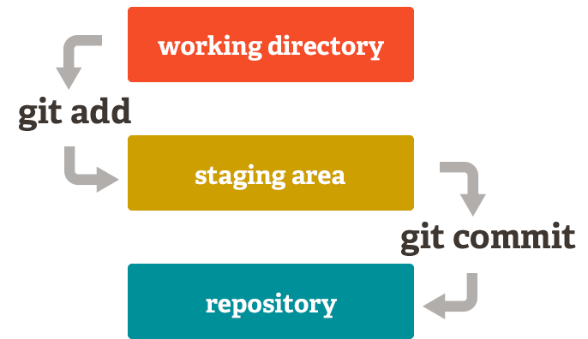
Staging area and commit

Slide 9
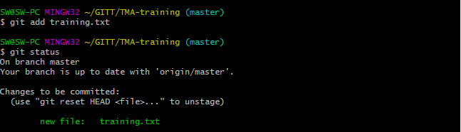
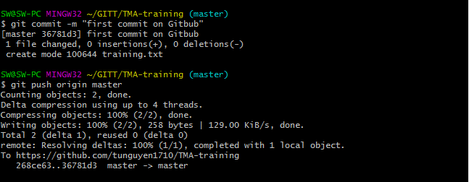
Staging area and commit
$ git add <tên file>
$ git commit -m “comment”
$ git push <tên_remote> <tên branch>

Slide 10
Remove or delete 1 file khỏi staging area
Remove: $ rm <tên_file> , $ git reset HEAD <tên_file>
delete: $ rm -f <tên_file>

Slide 11
Cách modify 1 file có sẵn trong staging area và commit lên server (github)
Sau khi add 1 file vào staging are, tuy nhiên sau đó bạn lại muốn chỉnh sửa nội dung trong đó.
Thì sau khi hoàn tất chình sửa bạn sẽ add lại vào staging area một lần nữa để Git ghi nhận sửa đổi.
$ git add <tên file>
$ git commit -m "commit after modifying"
$ git push <tên_remote> <tên_branch>

Slide 12
Cập nhật mọi thay đổi từ repository server về máy local
$ git pull <ten_remote>

Slide 13
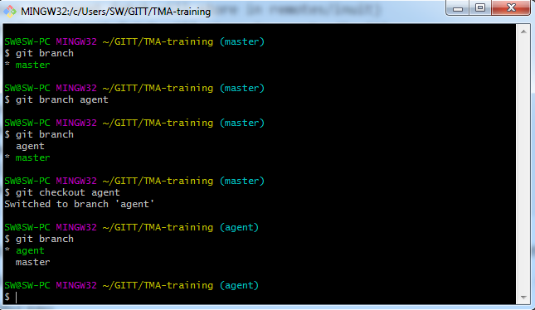
Branch và cách tạo
Banch: là một phiên bản thử nghiệm với mã nguồn đang làm việc trong working tree hiện tại mà không gây ảnh hưởng đến các code hiện tại

Slide 14
Cách tạo Branch và các vấn đề liên quan tới branch
- Tạo 1 local branch
$ git branch <ten_branch>
- Check các branch hiện tại trong remote
$ git branch
$ git remote show <tên_remote>
- Cách switch từ branch này qua branch khác
$ git checkout <tên_branch>

Slide 15
Cách tạo Branch và các vấn đề liên quan tới branch
- Gộp dữ liệu từ 1 branch bất kì về branch đang trỏ
$ git merge <tên_branch_muốn_gộp>
- Xóa branch
$ git branch -d <tên_branch_muốn_xóa>
- Tạo 1 branch trên repo server
$ git push origin <tên_branch>

Slide 16
Link cài đặt và document
File download : https://git-scm.com/
Document: https://thachpham.com/series/git-co-ban

